Slide 1
Giới thiệu AVL Tree
Phương pháp chèn trên CNPTK có thể có những biến dạng mất cân đối nghiêm trọng
  Chi phí cho việc tìm kiếm trong trường hợp xấu nhất đạt tới n
  VD: 1 triệu nút ⇒ chi phí tìm kiếm = 1.000.000 nút
Nếu có một cây tìm kiếm nhị phân cân bằng hoàn toàn, chi phí cho việc tìm kiếm chỉ xấp xỉ log₂n
  VD: 1 triệu nút ⇒ chi phí tìm kiếm = log₂1.000.000 ≈ 20 nút
G.M. Adelson-Velsky và E.M. Landis đã đề xuất một tiêu chuẩn cân bằng (sau này gọi là cân bằng AVL)
  Cây AVL có chiều cao O(log₂(n))

Slide 2
AVL Tree - Định nghĩa
Cây nhị phân tìm kiếm cân bằng (AVL) là cây mà tại mỗi nút độ cao của cây con trái và của cây con phải chênh lệch không quá một
44
23
88
13
37
59
108
15
30
40
55
71

Slide 3
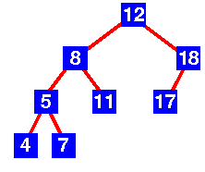
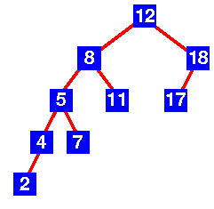
AVL Tree – Ví dụ
AVL Tree ?
AVL Tree?

Slide 4
AVL Tree
Chỉ số cân bằng của một nút:
  Định nghĩa: Chỉ số cân bằng của một nút là hiệu của chiều cao cây con phải và cây con trái của nó
  Đối với một cây cân bằng, chỉ số cân bằng (CSCB) của mỗi nút chỉ có thể mang một trong ba giá trị sau đây:
    CSCB(p) = 0 ⇔ Độ cao cây phải (p) = Độ cao cây trái (p)
    CSCB(p) = 1 ⇔ Độ cao cây phải (p) > Độ cao cây trái (p)
    CSCB(p) = -1 ⇔ Độ cao cây phải (p) < Độ cao cây trái (p)
Notes:
Để tiện trong trình bày, chúng ta sẽ ký hiệu như sau:
p->balFactor = CSCB(p);
Để tiện trong trình bày, chúng ta sẽ ký hiệu như sau:
Độ cao cây trái (p) ký hiệu là hL
Độ cao cây phải (p) ký hiệu là hR

Slide 5
Ví dụ - Chỉ số cân bằng của nút
1
10
-1
7
-1
40
0
3
0
8
-1
30
45
1
1
0
0
1
0
5
20
0
35
60
0
25
What is the balance factor for each node in this AVL tree?
Is this an AVL tree?

Slide 6
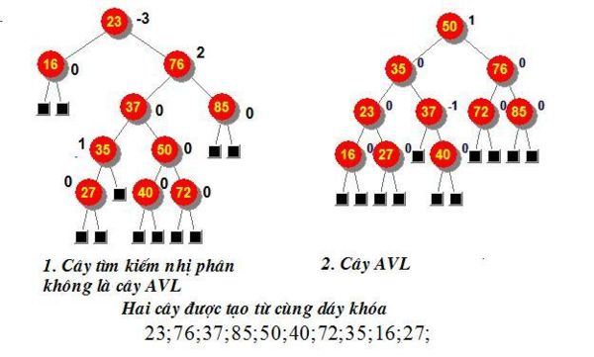
AVL Tree – Ví dụ

Slide 7
AVL Tree – Biểu diễn
  #define RH 1 /* Cây con phải cao hơn */
  #define EH 0 /* Hai cây con bằng nhau */
  #define LH -1 /* Cây con trái cao hơn */
  struct AVLNode{
  char balFactor; // Chỉ số cân bằng
  DataType data;
  AVLNode* pLeft;
  AVLNode* pRight;
  };
  typedef AVLNode* AVLTree;

Slide 8
AVL Tree – Biểu diễn
Các thao tác đặc trưng của cây AVL:
  Thêm một phần tử vào cây AVL
  Hủy một phần tử trên cây AVL
  Cân bằng lại một cây vừa bị mất cân bằng (Rotation)
Trường hợp thêm một phần tử trên cây AVL được thực hiện giống như thêm trên CNPTK, tuy nhiên sau khi thêm phải cân bằng lại cây
Trường hợp hủy một phần tử trên cây AVL được thực hiện giống như hủy trên CNPTK và cũng phải cân bằng lại cây
Việc cân bằng lại một cây sẽ phải thực hiện sao cho chỉ ảnh hưởng tối thiểu đến cây nhằm giảm thiểu chi phí cân bằng
Notes:
If the node is not a leaf node, then the node
must be swapped with either it's in-order successor or predecessor.
Once the node has been swapped we can delete it.
If a deletion node was originally a leaf node, then
it can simply be removed.

Slide 9
AVL Tree - Các trường hợp mất cân bằng
Không khảo sát tính cân bằng của 1 cây nhị phân bất kỳ mà chỉ quan tâm đến khả năng mất cân bằng xảy ra khi chèn hoặc xóa một nút trên cây AVL
Các trường hợp mất cân bằng:
  Sau khi chèn (xóa) cây con trái lệch trái (left of left)
  Sau khi chèn (xóa) cây con trái lệch phải (right of left)
  Sau khi chèn (xóa) cây con phải lệch phải (right of right)
  Sau khi chèn (xóa) cây con phải lệch trái (left of right)

Slide 10
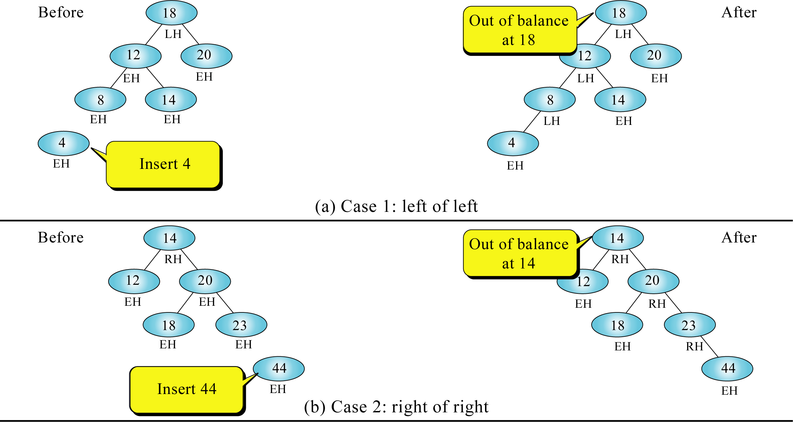
Ví dụ: Các trường hợp mất cân bằng

Slide 11
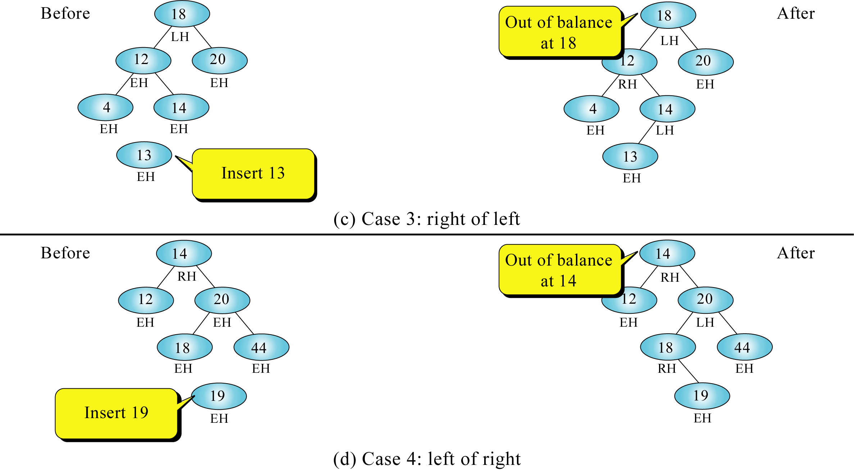
Ví dụ: Các trường hợp mất cân bằng

Slide 12
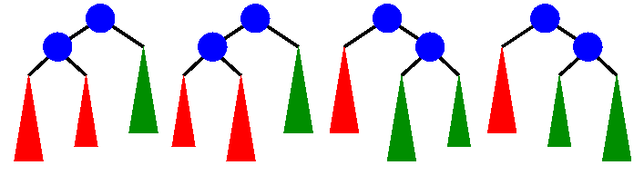
AVL Tree - Các trường hợp mất cân bằng
Chèn nút vào cây AVL
  1 và 4 là các ảnh đối xứng
  2 và 3 là các ảnh đối xứng
1
2
3
4

Slide 13
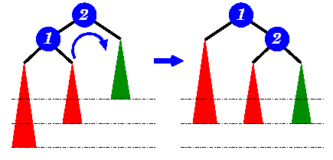
Cây AVL – Tái cân bằng
Trường hợp 1 được giải bởi phép quay:
  Trường hợp 4 là quay một ảnh đối xứng

Slide 14
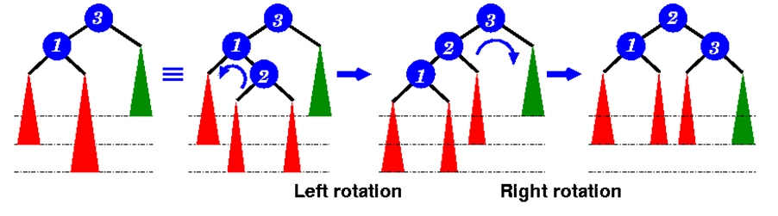
Cây AVL – Tái cân bằng
Trường hợp 2 cần một phép quay kép (double)
  Trường hợp 3 là phép quay ảnh đối xứng

Slide 15
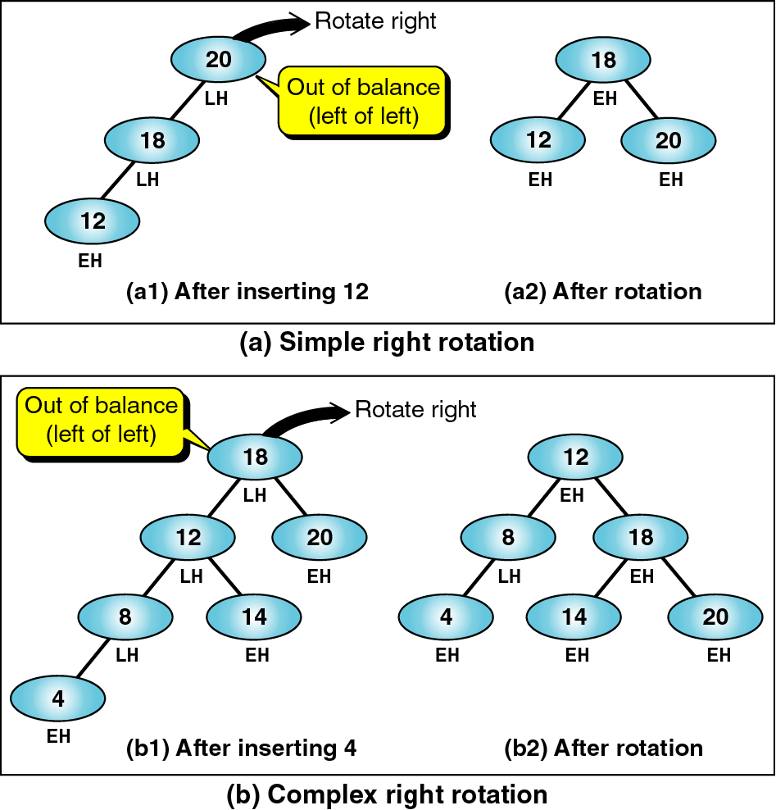
Ví dụ: Tái cân bằng
1. left of left

Slide 16
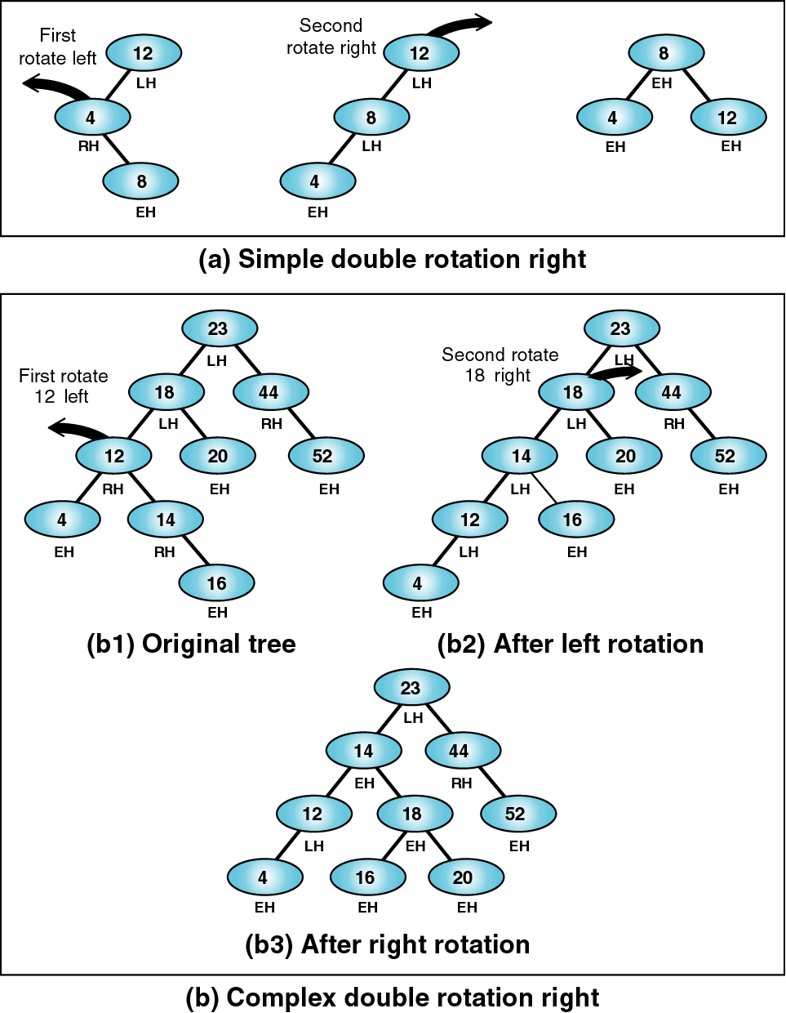
Ví dụ: Tái cân bằng
2. right of left

Slide 17
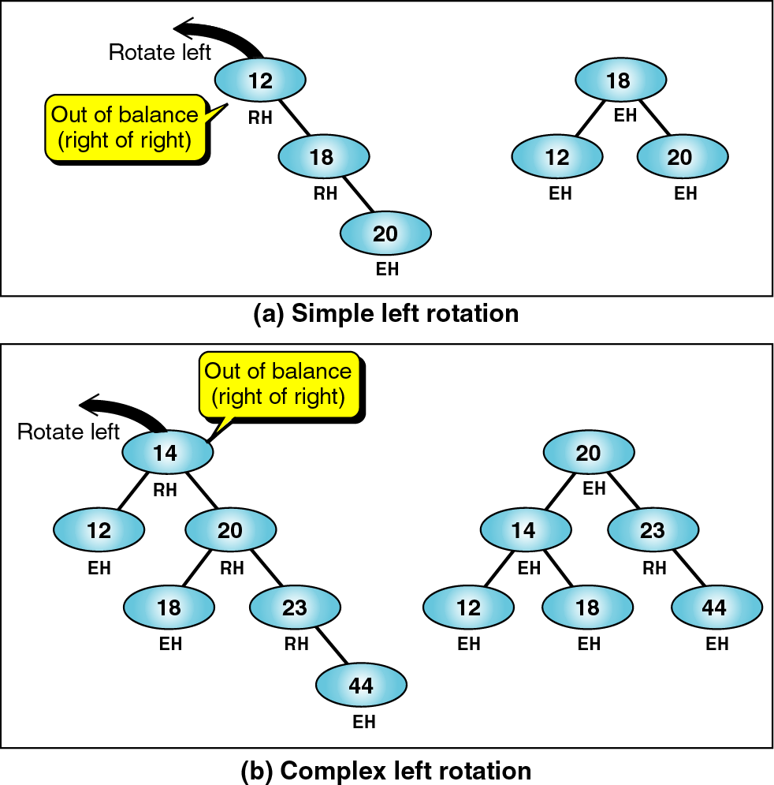
Ví dụ: Tái cân bằng
3. right of right

Slide 18
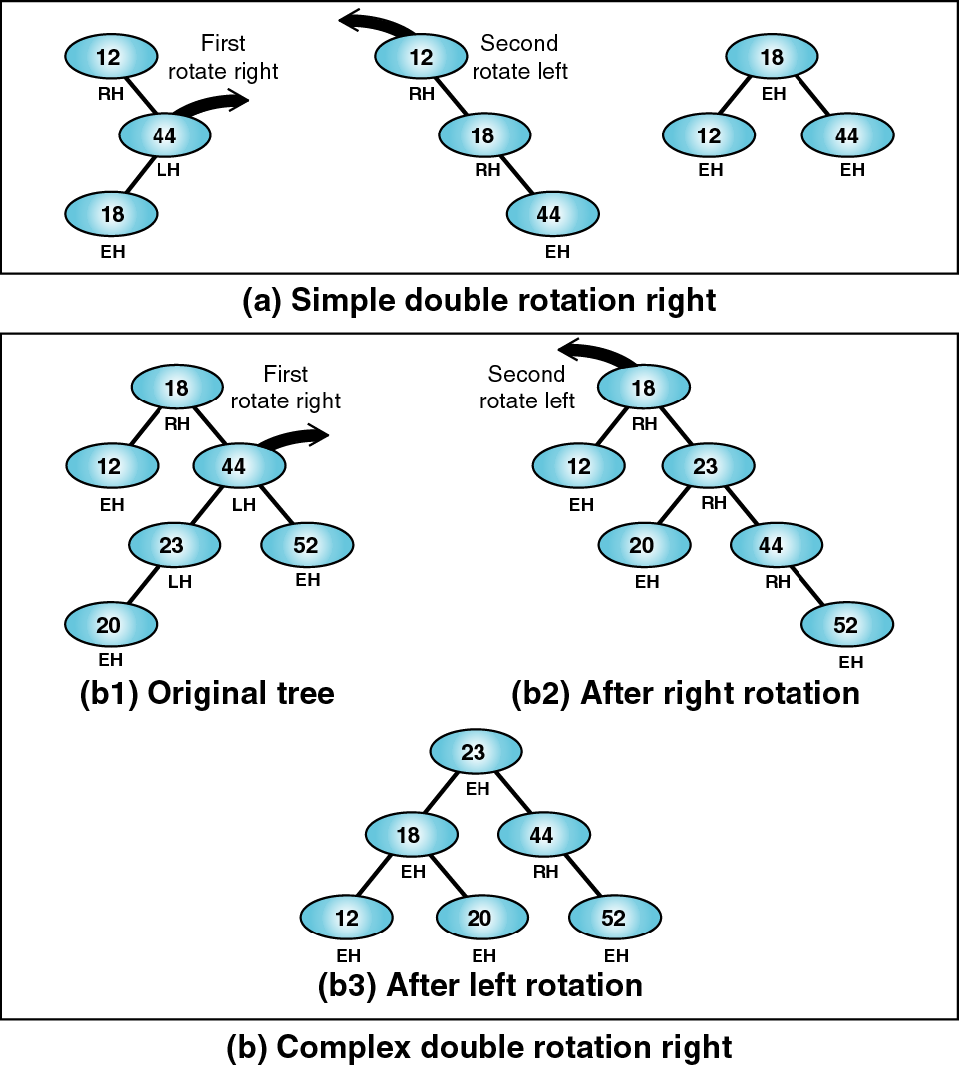
Ví dụ: Tái cân bằng
4. left of right

Slide 19
AVL Tree
Các trường hợp mất cân bằng:
  Các trường hợp lệch về bên phải hoàn toàn đối xứng với các trường hợp lệch về bên trái.
  Vì vậy, chỉ cần khảo sát trường hợp lệch về bên trái.
  Trong 3 trường hợp lệch về bên trái, trường hợp T1 lệch phải là phức tạp nhất. Các trường hợp còn lại giải quyết rất đơn giản.

Slide 20

AVL Tree - Cân bằng lại cây AVL
T/h 1.1: cây T1 lệch về bên trái. Ta thực hiện phép quay đơn Left-Left
T
T1
L
T1
R
L1
T
h-1
h
L1
R1
h-1
R1
R
h
h-1
h-1

Slide 21
AVL Tree - Cân bằng lại cây AVL
T/h 1.2: cây T1 không lệch. Ta thực hiện phép quay đơn Left-Left
T
T1
L
T1
R
L1
T
h-1
h
L1
R1
R1
R
h
h
h
h-1

Slide 22
AVL Tree - Cân bằng lại cây AVL
T/h 1.3: cây T1 lệch về bên phải. Ta thực hiện phép quay kép Left-Right
Do T1 lệch về bên phải ta không thể áp dụng phép quay đơn đã áp dụng trong 2 trường hợp trên vì khi đó cây T sẽ chuyển từ trạng thái mất cân bằng do lệch trái thành mất cân bằng do lệch phải ? cần áp dụng cách khác

Slide 23
T
T
L
T1
R
T1
R
h-1
h-1
L1
R1
L1
T2
h-1
h
h-1
R1
L2
R2
T2
T1
T
L1
L2
R2
R
h-1
h-1

Slide 24
AVL Tree - Cân bằng lại cây AVL
Lưu ý:
  Trước khi cân bằng cây T có chiều cao h+2 trong cả 3 trường hợp 1.1, 1.2 và 1.3
  Sau khi cân bằng:
    Trường hợp 1.1 và 1.3 cây có chiều cao h+1
    Trường hợp 1.2 cây vẫn có chiều cao h+2. Đây là trường hợp duy nhất sau khi cân bằng nút T cũ có chỉ số cân bằng ≠ 0
    Thao tác cân bằng lại trong tất cả các trường hợp đều có độ phức tạp O(1)

Slide 25
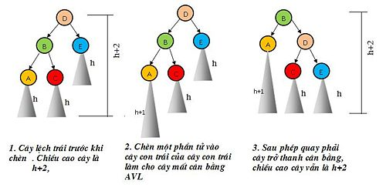

Slide 26
AVL Tree - Cân bằng lại cây AVL
T/h 1.1: cây T1 lệch về bên trái. Ta thực hiện phép quay đơn Left-Left
T
T1
L
T1
R
L1
T
h-1
h
L1
R1
h-1
R1
R
h
h-1
h-1

Slide 27
AVL Tree
Trường hợp 1: cây T lệch về bên trái
T
T
L
T1
R
L
T1
R
h-1
h-1
L1
R1
h-1
L1
R1
h
h-1
h
T
L
T1
R
h-1
L1
L1
h
h

Slide 28
AVL Tree
Trường hợp 2: cây T lệch về bên phải
T
T
L
R
T1
L
R
T1
h-1
h-1
L1
R1
L1
R1
h-1
h-1
h
h
T
L
R
T1
h-1
L1
R1
h
h

Slide 29
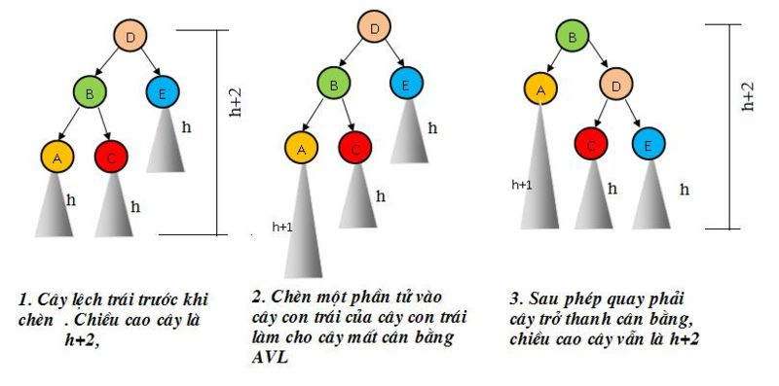

Slide 30
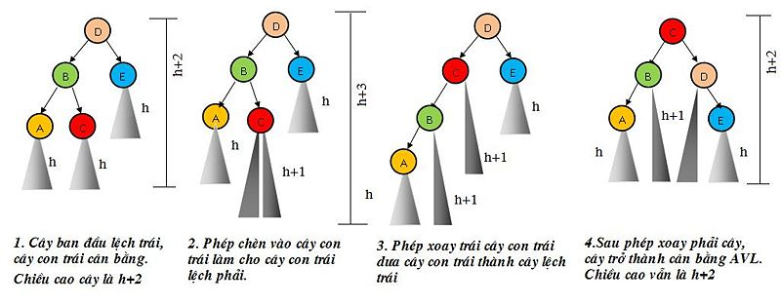

Slide 31
AVL Tree - Cân bằng lại cây AVL
Quay đơn Left-Left:
  void rotateLL(AVLTree &T) //quay đơn Left-Left
  {
  AVLNode* T1 = T->pLeft;
  T->pLeft = T1->pRight;
  T1->pRight = T;
  switch(T1->balFactor) {
  case LH: T->balFactor = EH;
  T1->balFactor = EH;
  break;
  case EH: T->balFactor = LH;
  T1->balFactor = RH;
  break;
  }
  T = T1;
  }

Slide 32
AVL Tree - Cân bằng lại cây AVL
Quay đơn Right-Right:
  void rotateRR (AVLTree &T) //quay đơn Right-Right
  {
  AVLNode* T1 = T->pRight;
  T->pRight = T1->pLeft;
  T1->pLeft = T;
  switch(T1->balFactor) {
  case RH: T->balFactor = EH;
  T1->balFactor= EH;
  break;
  case EH: T->balFactor = RH; T1->balFactor= LH;
  break;
  }
  T = T1;
  }

Slide 33
AVL Tree - Cân bằng lại cây AVL
Quay kép Left-Right:
void rotateLR(AVLTree &T)//quay kép Left-Right
{ AVLNode* T1 = T->pLeft;
AVLNode* T2 = T1->pRight;
T->pLeft = T2->pRight;
T2->pRight = T;
T1->pRight = T2->pLeft;
T2->pLeft = T1;
switch(T2->balFactor) {
case LH: T->balFactor = RH; T1->balFactor = EH; break;
case EH: T->balFactor = EH; T1->balFactor = EH; break;
case RH: T->balFactor = EH; T1->balFactor = LH; break;
}
T2->balFactor = EH;
T = T2;
}

Slide 34
AVL Tree - Cân bằng lại cây AVL
Quay keùp Right-Left
void rotateRL(AVLTree &T) //quay kép Right-Left
{ AVLNode* T1 = T->pRight;
AVLNode* T2 = T1->pLeft;
T->pRight = T2->pLeft;
T2->pLeft = T;
T1->pLeft = T2->pRight;
T2->pRight = T1;
switch(T2->balFactor) {
case RH: T->balFactor = LH; T1->balFactor = EH; break;
case EH: T->balFactor = EH; T1->balFactor = EH; break;
case LH: T->balFactor = EH; T1->balFactor = RH; break;
}
T2->balFactor = EH;
T = T2;
}

Slide 35
AVL Tree - Cân bằng lại cây AVL
Cân bằng khi cây bị lêch về bên trái:
int balanceLeft(AVLTree &T)
//Cân bằng khi cây bị lêch về bên trái
{
AVLNode* T1 = T->pLeft;
switch(T1->balFactor) {
case LH: rotateLL(T); return 2;
case EH: rotateLL(T); return 1;
case RH: rotateLR(T); return 2;
}
return 0;
}

Slide 36
AVL Tree - Cân bằng lại cây AVL
Cân bằng khi cây bị lêch về bên phải
int balanceRight(AVLTree &T )
//Cân bằng khi cây bị lêch về bên phải
{
AVLNode* T1 = T->pRight;
switch(T1->balFactor) {
case LH: rotateRL(T); return 2;
case EH: rotateRR(T); return 1;
case RH: rotateRR(T); return 2;
}
return 0;
}

Slide 37
AVL Tree - Thêm một phần tử trên cây AVL
Việc thêm một phần tử vào cây AVL diễn ra tương tự như trên CNPTK
Sau khi thêm xong, nếu chiều cao của cây thay đổi, từ vị trí thêm vào, ta phải lần ngược lên gốc để kiểm tra xem có nút nào bị mất cân bằng không. Nếu có, ta phải cân bằng lại ở nút này
Việc cân bằng lại chỉ cần thực hiện 1 lần tại nơi mất cân bằng
Hàm insertNode trả về giá trị –1, 0, 1 khi không đủ bộ nhớ, gặp nút cũ hay thành công. Nếu sau khi thêm, chiều cao cây bị tăng, giá trị 2 sẽ được trả về
int insertNode(AVLTree &T, DataType X)

Slide 38
AVL Tree - Thêm một phần tử trên cây AVL
int insertNode(AVLTree &T, DataType X)
{ int res;
if (T)
{ if (T->key == X) return 0; //đã có
if (T->key > X)
{ res = insertNode(T->pLeft, X);
if(res < 2) return res;
switch(T->balFactor)
{ case RH: T->balFactor = EH; return 1;
case EH: T->balFactor = LH; return 2;
case LH: balanceLeft(T); return 1;
}
}
......................................................
}
insertNode2

Slide 39
AVL Tree - Thêm một phần tử trên cây AVL
int insertNode(AVLTree &T, DataType X)
{
......................................................
else // T->key < X
{ res = insertNode(T-> pRight, X);
if(res < 2) return res;
switch(T->balFactor)
{ case LH: T->balFactor = EH; return 1;
case EH: T->balFactor = RH; return 2;
case RH: balanceRight(T); return 1;
}
}
......................................................
}
insertNode3

Slide 40
AVL Tree - Thêm một phần tử trên cây AVL
int insertNode(AVLTree &T, DataType X)
{
......................................................
T = new TNode;
if(T == NULL) return -1; //thiếu bộ nhớ
T->key = X;
T->balFactor = EH;
T->pLeft = T->pRight = NULL;
return 2; // thành công, chiều cao tăng
}

Slide 41
AVL Tree - Hủy một phần tử trên cây AVL
Cũng giống như thao tác thêm một nút, việc hủy một phần tử X ra khỏi cây AVL thực hiện giống như trên CNPTK
Sau khi hủy, nếu tính cân bằng của cây bị vi phạm ta sẽ thực hiện việc cân bằng lại
Tuy nhiên việc cân bằng lại trong thao tác hủy sẽ phức tạp hơn nhiều do có thể xảy ra phản ứng dây chuyền
Hàm delNode trả về giá trị 1, 0 khi hủy thành công hoặc không có X trong cây. Nếu sau khi hủy, chiều cao cây bị giảm, giá trị 2 sẽ được trả về:
int delNode(AVLTree &T, DataType X)

Slide 42
AVL Tree - Hủy một phần tử trên cây AVL
int delNode(AVLTree &T, DataType X)
{ int res;
if(T==NULL) return 0;
if(T->key > X)
{ res = delNode (T->pLeft, X);
if(res < 2) return res;
switch(T->balFactor)
{ case LH: T->balFactor = EH; return 2;
case EH: T->balFactor = RH; return 1;
case RH: return balanceRight(T);
}
} // if(T->key > X)
......................................................
}
delNode2

Slide 43
AVL Tree - Hủy một phần tử trên cây AVL
int delNode(AVLTree &T, DataType X)
{
......................................................
if(T->key < X)
{ res = delNode (T->pRight, X);
if(res < 2) return res;
switch(T->balFactor)
{ case RH: T->balFactor = EH; return 2;
case EH: T->balFactor = LH; return 1;
case LH: return balanceLeft(T);
}
} // if(T->key < X)
......................................................
}
delNode3

Slide 44
AVL Tree - Hủy một phần tử trên cây AVL
int delNode(AVLTree &T, DataType X)
{......................................................
else //T->key == X
{ AVLNode* p = T;
if(T->pLeft == NULL) { T = T->pRight; res = 2; }
else if(T->pRight == NULL) { T = T->pLeft; res = 2; }
else //T có đủ cả 2 con
{ res = searchStandFor(p,T->pRight);
if(res < 2) return res;
switch(T->balFactor)
{ case RH: T->balFactor = EH; return 2;
case EH: T->balFactor = LH; return 1;
case LH: return balanceLeft(T);
}
}
delete p; return res;
}
}

Slide 45
AVL Tree - Hủy một phần tử trên cây AVL
int searchStandFor(AVLTree &p, AVLTree &q)
//Tìm phần tử thế mạng
{ int res;
if(q->pLeft)
{ res = searchStandFor(p, q->pLeft);
if(res < 2) return res;
switch(q->balFactor)
{ case LH: q->balFactor = EH; return 2;
case EH: q->balFactor = RH; return 1;
case RH: return balanceRight(T);
}
} else
{ p->key = q->key; p = q; q = q->pRight; return 2;
}
}

Slide 46
Binary Tree - Biểu diễn
a
b
c
d
e
f
g
h
i
j
k

Slide 47
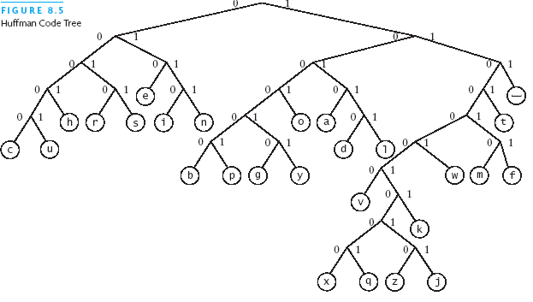
Tree – Ví dụ

Slide 48
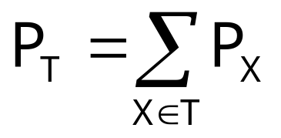
Một số khái niệm cơ bản
Độ dài đường đi từ gốc đến nút x:
P_{x} = số nhánh cần đi qua kể từ gốc đến x
Độ dài đường đi tổng của cây:
trong đó P_{x} là độ dài đường đi từ gốc đến X
Độ dài đường đi trung bình: P_{I} = P_{T}/n (n là số nút trên cây T)
Rừng cây: là tập hợp nhiều cây trong đó thứ tự các cây là quan trọng

Slide 49
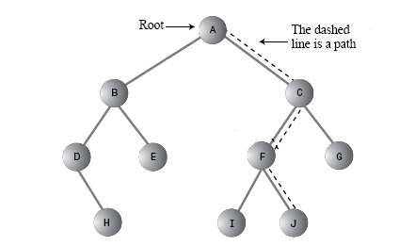
Tree – Ví dụ

Slide 50
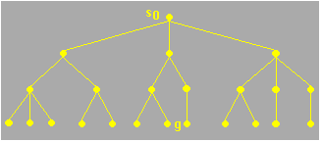

Depth-first Search

Slide 51
Breadth-first Search

Slide 52
AVL Tree - Nhận xét
Thao tác thêm một nút có độ phức tạp O(1)
Thao tác hủy một nút có độ phức tạp O(h)
Với cây cân bằng trung bình 2 lần thêm vào cây thì cần một lần cân bằng lại; 5 lần hủy thì cần một lần cân bằng lại

Slide 53
AVL Tree - Nhận xét
Việc hủy 1 nút có thể phải cân bằng dây chuyền các nút từ gốc cho đên phần tử bị hủy trong khi thêm vào chỉ cần 1 lần cân bằng cục bộ
Độ dài đường tìm kiếm trung bình trong cây cân bằng gần bằng cây cân bằng hoàn toàn log₂n, nhưng việc cân bằng lại đơn giản hơn nhiều
Một cây cân bằng không bao giờ cao hơn 45% cây cân bằng hoàn toàn tương ứng dù số nút trên cây là bao nhiêu

Slide 54
Ví dụ + Bài tập
Slide11E_AVL tree animation.ppt

